Slide 1
Tema 7 LOS ADJETIVOS
Adjetivos
Prefijo

Slide 2
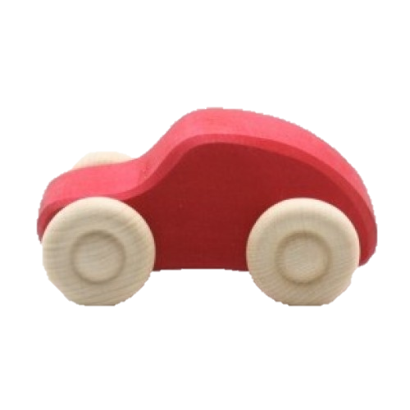
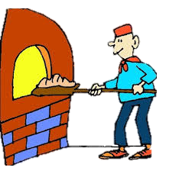
RECORDAMOS LAS PALABRAS
SUFIJOS
Los sufijos son fonemas que se colocan detrás de palabras con sentido completo.
RAÍZ + SUFIJO
-ito –ita –illo –illa –ero –era –ería –ista –ita –oso –osa –able -ado
Coche
Cochecito
Cochecillo
Paraguas
Para

Slide 3
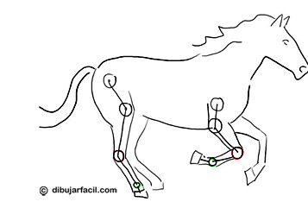
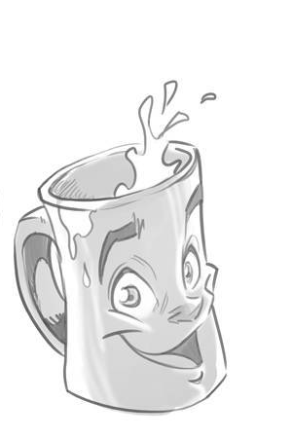
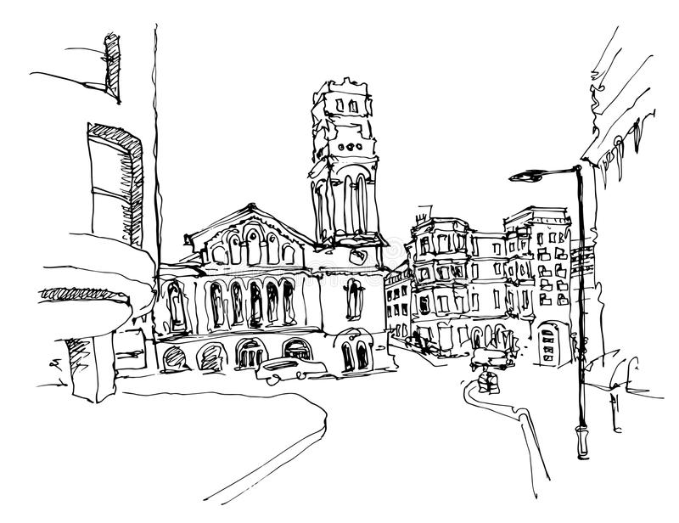
RECORDAMOS ¿Qué hemos aprendido en temas anteriores?
SUSTANTIVO
Adjetivos
Son palabras que se refieren a un sustantivo y expresan cómo es o cómo está lo nombrado por él.
Género
Número
Tipos

Slide 4
SUSTANTIVO
ADJETIVO
Masculino
Singular
Masculino
Singular
Femenino
Plural
Femenino
Plural
Género
Número
CONCUERDAN
Género
Número

Slide 5
ADJETIVOS
Son palabras que se refieren a un sustantivo y expresan cómo es o cómo está lo nombrado por él.
El balón NARANJA
El balón AZUL
ADJETIVOS

Slide 6
Ortografía
Las “ll” y la “y”
LITERARIOS

Slide 7
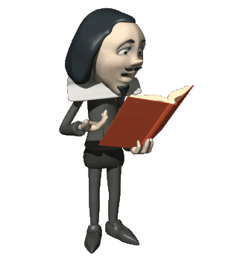
RECURSOS LITERARIOS
POEMAS
El verso
La rima
Arte mayor
Arte menor
Preso de tus ojos,
brillo seductor,
vivo en tu mirada,
Preso de tu amor.
Personificación
Comparación
El viento susurraba al oído de las flores.
Suave como la seda

Slide 8
Final

